Slide 1
BILJNE KULTURE:
SUNCOKRET, KUKURUZ, PŠENICA

Slide 2
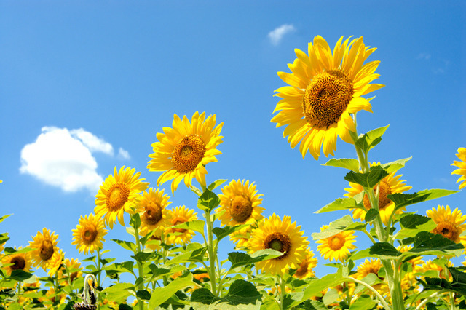
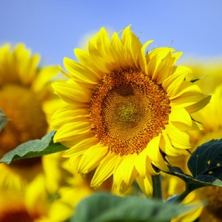
Suncokret
Korijen je čupav i vlaknast, može prodrijeti u dubinu do 3 m
Zbog sposobnosti da upije vodu i štetne tvari, suncokret se često koristi za čišćenje zagađenog tla

Slide 3
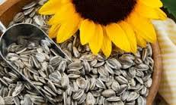
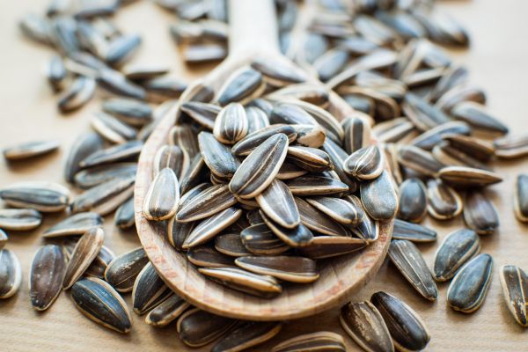
Suncokret cvate od lipnja do rujna
Središte glavice čine sitni žutosmeđi cjevasti cvjetovi, a okružuju ih žute jezičaste latice
Suncokretova sjemenka je bogata biljnim mastima, vitaminima, bjelančevinama i mineralima

Slide 4
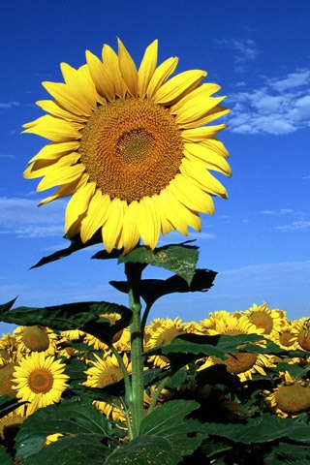
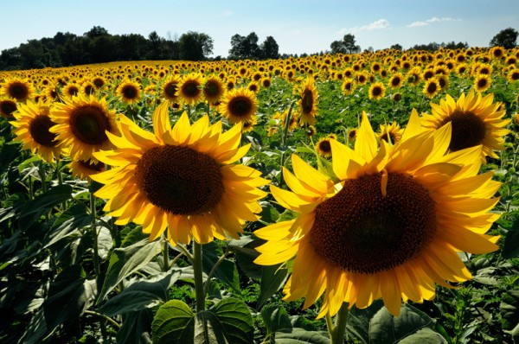
Stabljika je: -razgranata ili jednostavna
-svijetlozelena
Danas se suncokret uzgaja po cijelom svijetu, najviše u Rusiji, Francuskoj i južnoj Europi

Slide 5
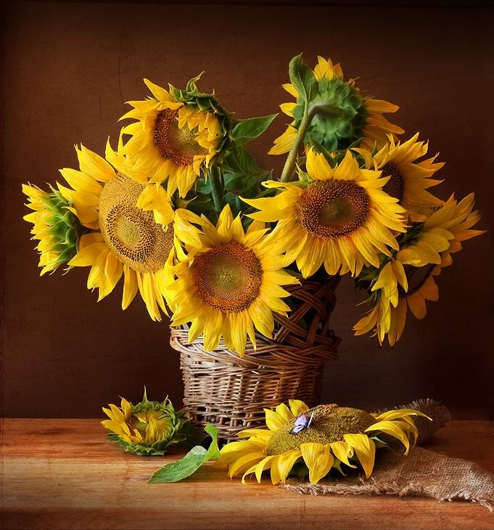
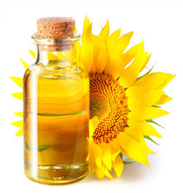
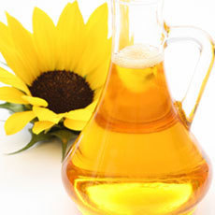
Uzgaja se kao stočna hrana, za proizvodnju biljnog ulja, ali i kao ukrasna biljka.
Od latica suncokreta u narodnoj se medicini priprema čaj i tinktura
Suncokret je poznat po svom ulju
Tinktura je lijek napravljen od biljki

Slide 6
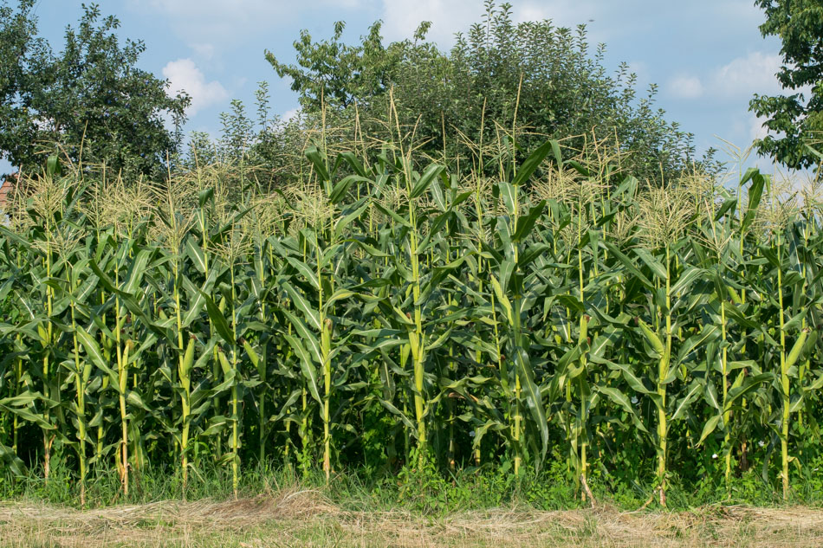
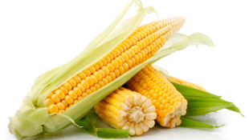
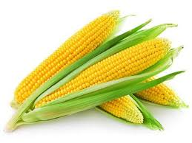
Kukuruz
Kukuruz je biljka porijeklom iz Srednje Amerike
Ima muške i ženske cvjetove
Raste od 1,5 do 2,4 metra

Slide 7
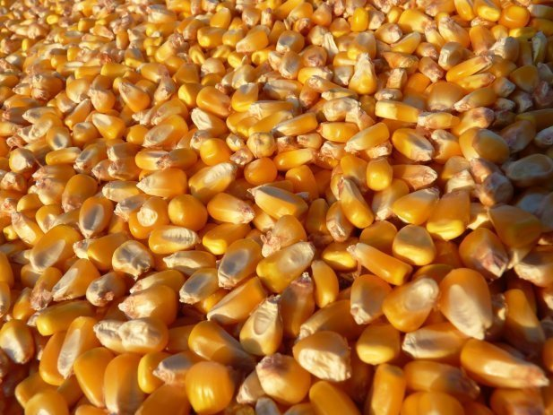
Korijen mu je žiličast
Plod mu je klip sa zrnjem koje je uglavnom žuto ili bijelo
Kukuruz obiluje prehrambenim vlaknima koja snižavaju povišene razine kolesterola, vitaminom B1 važnim za dobar rad mozga te ugljikohidratima koji nam daju brzo raspoloživu energiju

Slide 8
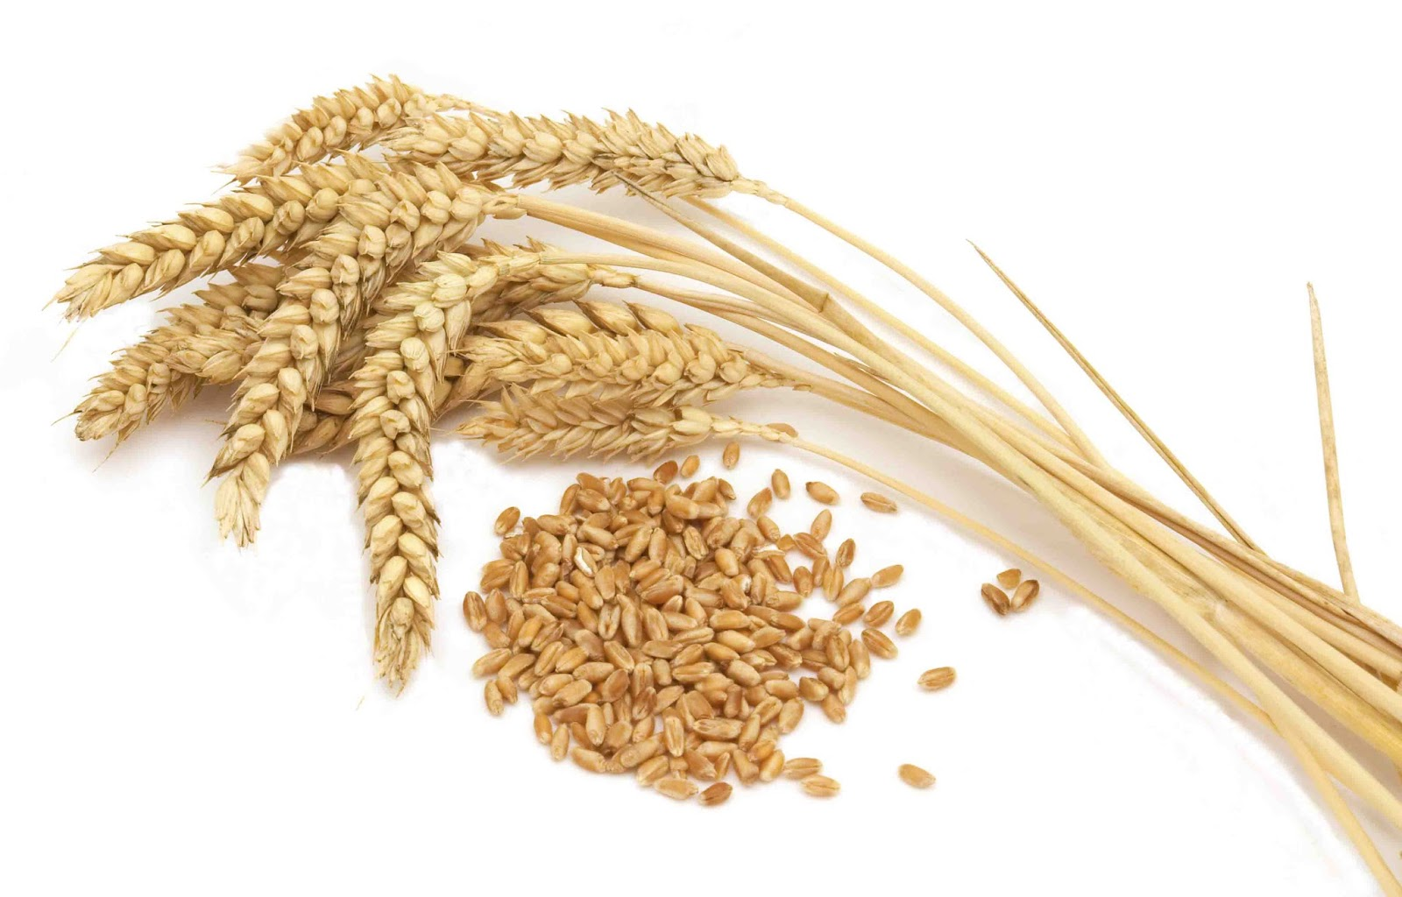
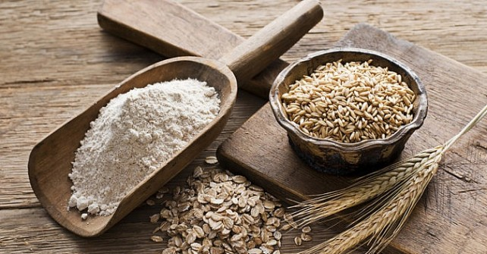
Pšenica
Pšenica je najvažnija zrnata biljka koja se koristi za ljudsku prehranu
Druga je na ljestvici ukupne proizvodnje prinosa žitarica
Pšenična zrna su glavni prehrambeni proizvod koji se rabi za izradu brašna za kruh, kolače, tjesteninu…

Slide 9
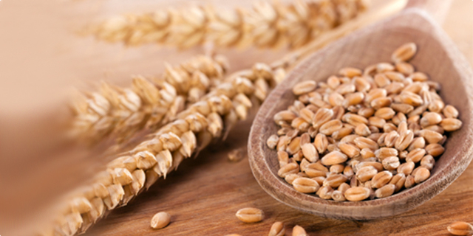
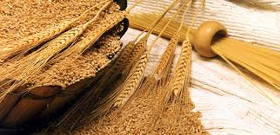
Pšenica se sije na određenom prostoru kao krmno bilje za stočarstvo
Slama se može upotrebljavati kao hrana za stoku ili kao konstrukcijski materijal za izradu krovova

Slide 10
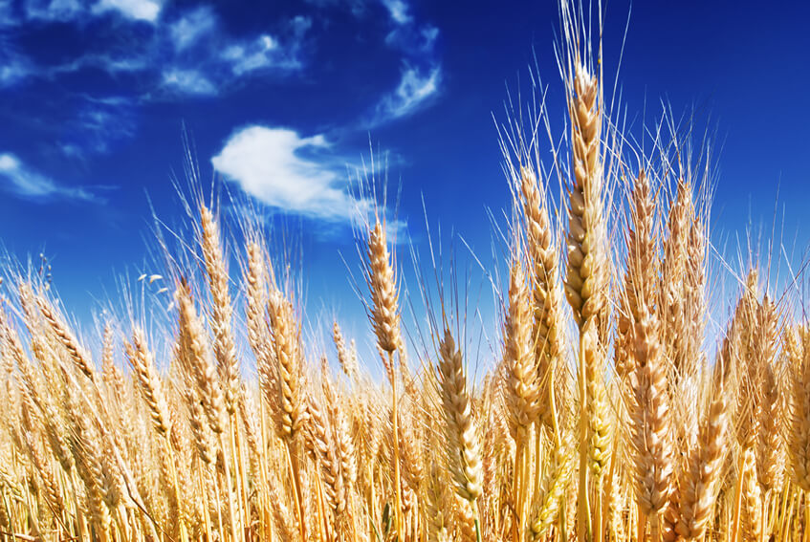
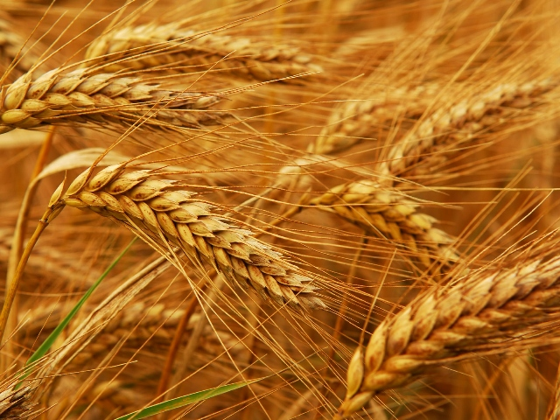
Faze rasta su klijanje, nicanje, busanje, vlatanje, klasanje, cvatnja i oplodnja, nalijevanje zrna, zrioba
Listovi se sastoje se od rukavca, plojke i jezičca

Slide 11
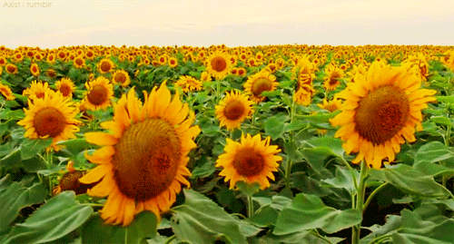
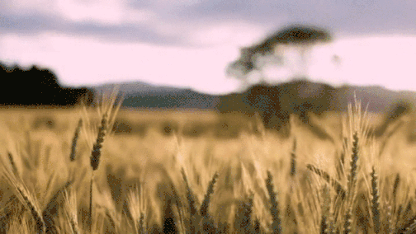
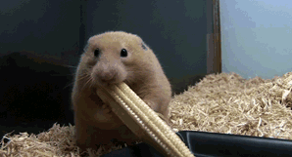
HVALA NA POZORNOSTI

